Slide 1

中期答辩
姓名：赵松晗
导师：刘志新教授
电气工程学院自动化系

Slide 2
01
已取得科研成果
PART

Slide 3
1. 已取得成果
姓名：赵松晗
导师：刘志新教授
研究方向：无源物联网关键技术应用与无线资源优化
已取得科研成果：
Zhixin Liu, Songhan Zhao, Yazhou Yuan, Yi Yang and Xinping Guan. “Game-based approach of fair resource allocation in wireless powered cooperative cognitive radio networks,” AEU- International Journal of Electronics and Communications. (SCI二区 IF:3.183，已录用)
Zhixin Liu, Songhan Zhao, Kai Ma, Yi Yang and Xinping Guan. “Towards Hybrid Backscatter-aided Wireless Powered Internet of Things Networks: Cooperation and Coexistence Scenarios,” IEEE Internet of Things Journal. (SCI一区Top IF:9.471 ，已录用)
Zhixin Liu, Songhan Zhao, Qingqing Wu, Yi Yang and Xinping Guan. “Joint Trajectory Design and Resource Allocation for IRS-Assisted UAV Communication Networks with Wireless Energy Harvesting,” IEEE Communications Letters. （SCI二区Top IF:3.436，一审返修中)

Slide 4
02
硕士期间科研经历
PART
01 研究背景
02 研究内容

Slide 5
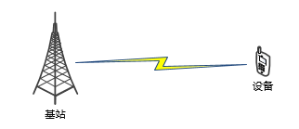
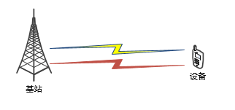

2. 研究背景
无源物联网介绍
传统通信网络
无源物联网
信息传输
信息传输
能量传输
劣势：通信寿命短，
部署困难
耗费人力。
优势：可持续通信，
部署方便
绿色通信。

Slide 6
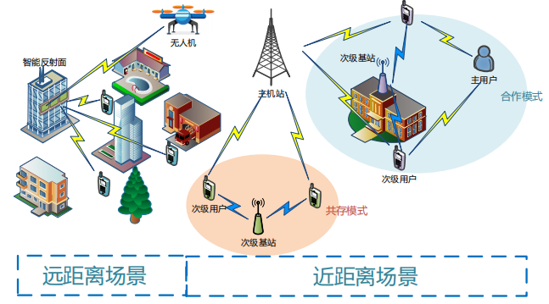
3.研究内容
无源物联网
缺少授权频段，易对授权用户造成干扰。
低功耗网络，能量受限，有效通信距离近。
新增能量维度，优化复杂。
工作一
基于博弈论的无线能量合作网络的资源优化配置研究
近距离场景
工作二
基于混合无线电设备的合作与共存传输策略研究
工作三
智能反射面辅助的无人机通信网络资源优化配置研究
远距离场景

Slide 7
3.研究内容
基于博弈论的无线能量协作网络的资源优化配置研究
基于混合无线电设备的合作与共存传输策略研究
智能反射面辅助的无人机通信网络资源优化配置研究
工作展望

Slide 8
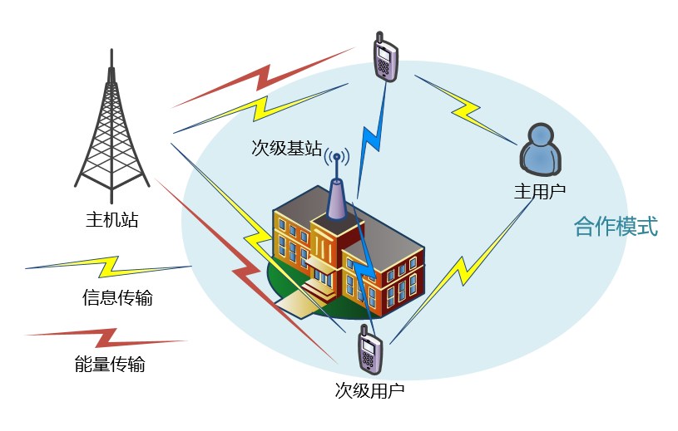
3.研究内容
基于博弈论的无线能量通信网络的资源优化配置研究
主要创新点：
借助经济学中博弈论概念，提出一种合作传输机制。
提出一种公平性评价机制，实现资源高效利用。
提出一种分布式资源分配算法，减少信令开销。
论文成果：
Zhixin Liu, Songhan Zhao, Yazhou Yuan, Yi Yang and Xinping Guan. “Game-based approach of fair resource allocation in wireless powered cooperative cognitive radio networks,” AEU- International Journal of Electronics and Communications. (SCI二区，已录用)

Slide 9
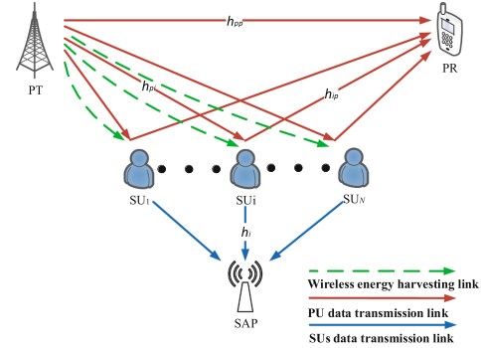
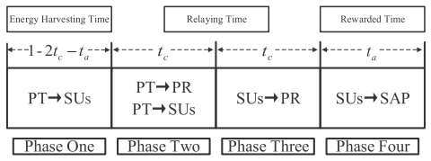
3.研究内容
基于博弈论的无线能量通信网络的资源优化配置研究
合作动机与解决方案
合作动机：
授权网络中发射机与接收机间存在遮挡或传输距离过长。
能量收集用户缺少授权频段与能量。
合作策略：
授权网络：为能量收集用户提供射频能量与授权频谱接入时间。
能量收集用户：作为中继提高授权网络通信能力。

Slide 10






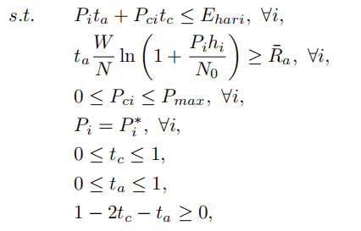
3.研究内容
基于博弈论的无线能量通信网络的资源优化配置研究
双层博弈问题构建
能量收集用户超模博弈模型：
能量收集用户是理性且自私的。对双方合作产生消极影响。
能量因果约束
授权网络斯塔克尔伯格博弈模型：
公平性调节机制：
为公平性指标
能量因果约束
为迭代步长
次级网络最小吞吐量约束
最佳响应策略约束

Slide 11
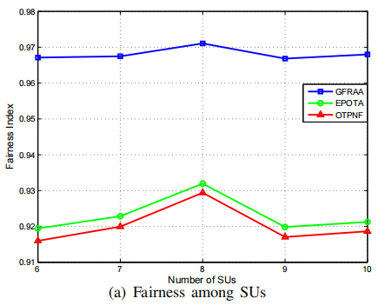
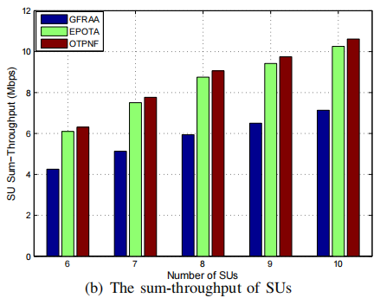
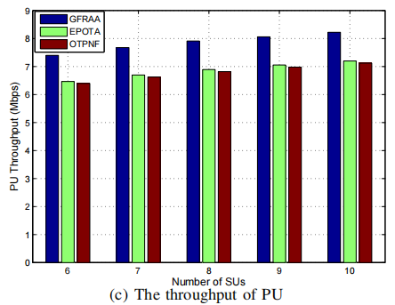
3.研究内容
基于博弈论的无线能量通信网络的资源优化配置研究
对比仿真
公平性对比
能量收集用户总吞吐量对比
授权用户总吞吐量对比
所提出算法实现最高公平性。
授权网络性能提升
公平性提高
能量收集用户性能下降
对比算法：
S. S. Kalamkar, J. P. Jeyaraj, A. Banerjee and K. Rajawat, "Resource Allocation and Fairness in Wireless Powered Cooperative Cognitive Radio Networks," IEEE Transactions on Communications, vol. 64, no. 8, pp. 3246-3261.2016.

Slide 12
3.研究内容
基于博弈论的无线能量协作网络的资源优化配置研究
基于混合无线电设备的合作与共存传输策略研究
智能反射面辅助的无人机通信网络资源优化配置研究
工作展望

Slide 13
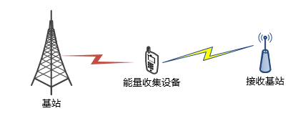
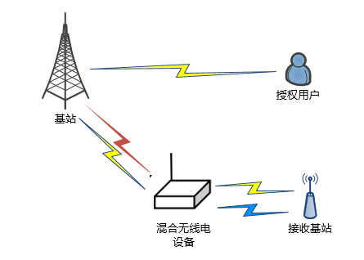
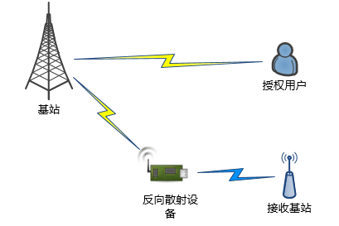
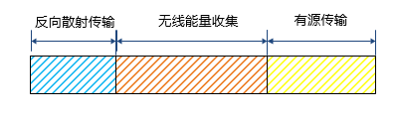
3.研究内容
基于混合无线电设备的合作与共存通信策略研究
混合无线电介绍
无线供能传输网络
混合无线电传输网络
反向散射传输网络

Slide 14
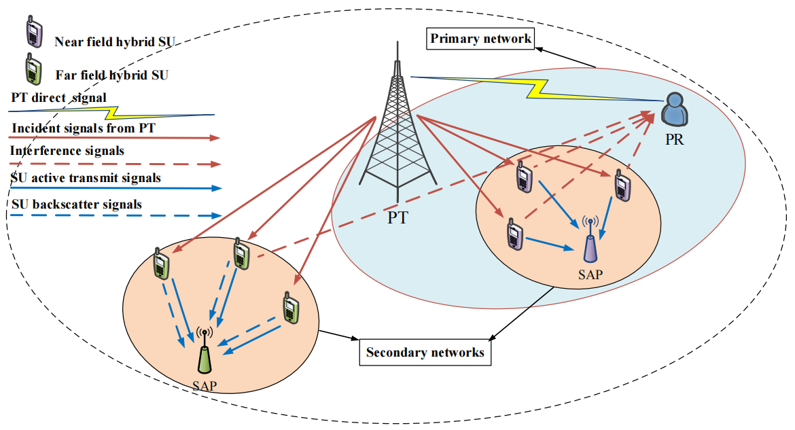
3.研究内容
基于混合无线电设备的合作与共存通信策略研究
存在问题
混合无线电用户接入授权频段时，对授权用户造成同频干扰。
如何充分发挥混合无线电用户的多样性增益。

Slide 15
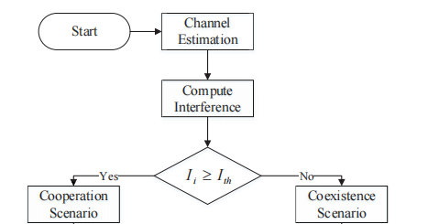
3.研究内容
基于混合无线电设备的合作与共存通信策略研究
解决方案
传输模式选择：
主要创新点：
在强干扰环境下，提出一种合作传输机制。
在弱干扰环境下，提出一种共存传输机制。
干扰弱
合作模式：
授权用户与混合无线电用户合作通信。
共存模式：
混合无线电用户依附于授权用户共存通信。
干扰强
Zhixin Liu, Songhan Zhao, Kai Ma, Yi Yang and Xinping Guan. “Towards Hybrid Backscatter-aided Wireless Powered Internet of Things Networks: Cooperation and Coexistence Scenarios,” IEEE Internet of Things Journal. (SCI一区，已录用)

Slide 16
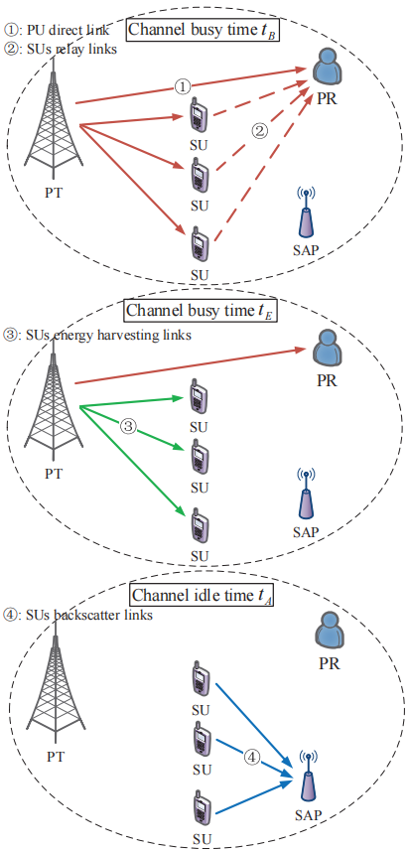
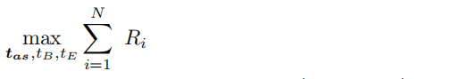
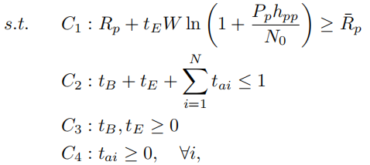
3.研究内容
基于混合无线电设备的合作与共存通信策略研究
混合无线电用户与授权用户间干扰信号不可忽略。
合作策略：
优化问题构建：
混合无线电用户作为无源中继为主用户转发信息。
目标：最大化混合无线电用户总吞吐量
授权网络最小吞吐量约束
授权用户为混合无线电用户提供射频能量与授权频段。
时间约束

Slide 17
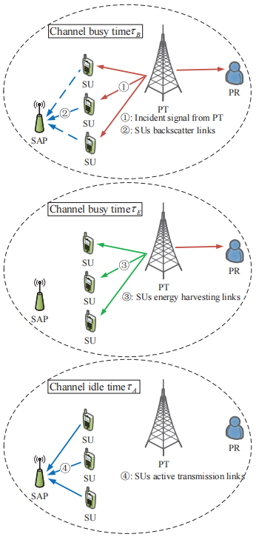
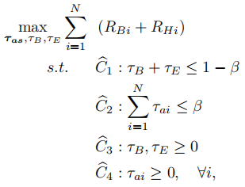
3.研究内容
基于混合无线电设备的合作与共存通信策略研究
混合无线电用户与授权用户间干扰信号可忽略。
共存策略：
优化问题构建：
混合无线电用户在频谱占用时段利用授权网络射频信号进行无源通信与能量收集。
目标：最大化混合无线电网络的总吞吐量
频谱占用时间约束
频谱空闲时间约束
混合无线电用户在频谱空闲时段利用收集的能量进行有源通信。

Slide 18
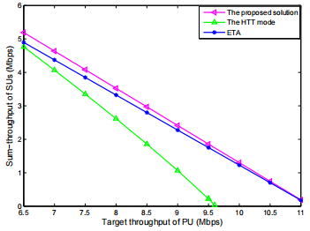
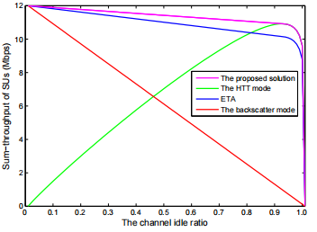
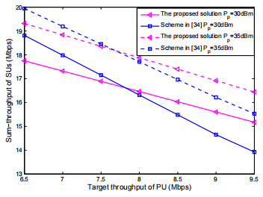
3.研究内容
基于混合无线电设备的合作与共存通信策略研究
对比仿真
合作策略下总吞吐量对比
共存策略下总吞吐量对比
整体网络总吞吐量对比
合作策略可以显著提高授权网络的通信服务质量。
共存策略可以更好应对变化的频谱状态。
所提出的用户分类方案适用于授权网络对通信服务质量需求高的场景。
对比算法：
Y. Zhuang, X. Li, H. Ji et al., “Optimal resource allocation for RF-powered underlay cognitive radio networks with ambient backscatter communication,” IEEE Trans. Veh. Technol., vol. 69, no. 12, pp. 15 216–15 228, Dec. 2020.

Slide 19
3.研究内容
基于博弈论的无线能量协作网络的资源优化配置研究
基于混合无线电设备的合作与共存传输策略研究
智能反射面辅助的无人机通信网络资源优化配置研究
工作展望

Slide 20
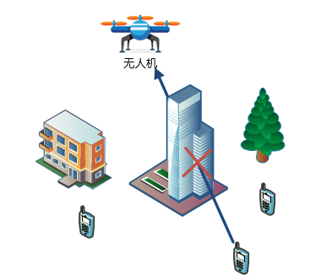
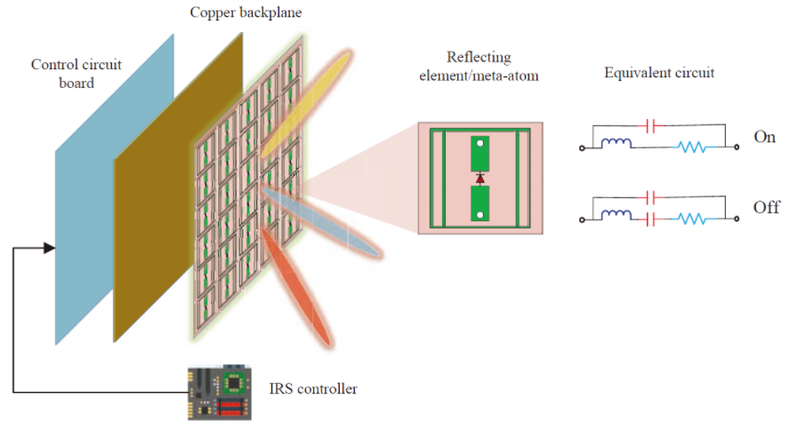
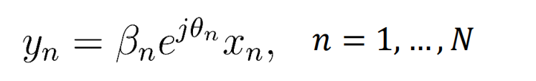



3.研究内容
智能反射面辅助的无人机通信网络资源优化配置研究
无人机通信与智能反射面
无人机通信网络
智能反射面原理
铜背板
控制电路板
反射单元
等效电路
控制器
智能反射面等效反射模型：
城市环境中，无人机与传感器节点间常常存在遮挡。
传输时延较大。
为反射幅值。
为反射相位。
无人机飞行能量受限。
为智能反射面元件个数。

Slide 21
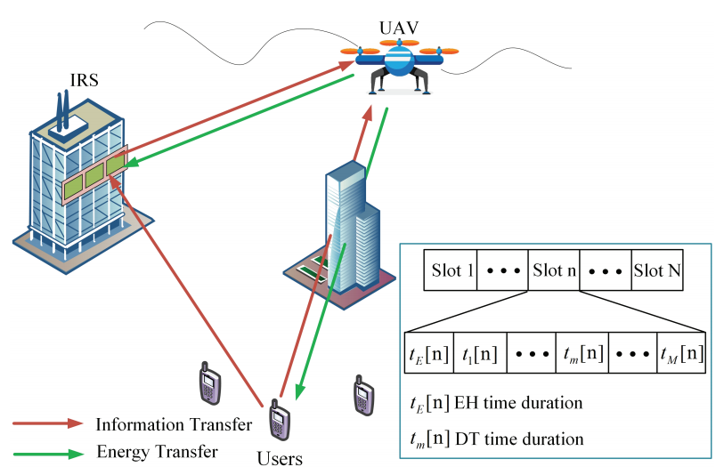
3.研究内容
智能反射面辅助的无人机通信网络资源优化配置研究
解决方案
主要创新点：
研究了集成无线能量收集，智能反射面，与无人机通信的复杂通信网络的资源分配问题。
为实现所构建场景下的资源最优分配，提出了一种基于交替迭代的优化算法。
Zhixin Liu, Songhan Zhao, Qingqing Wu, Yi Yang and Xinping Guan. “Joint Trajectory Design and Resource Allocation for IRS-Assisted UAV Communication Networks with Wireless Energy Harvesting,” IEEE Communications Letters. （一审ID：CL2021-2044)

Slide 22
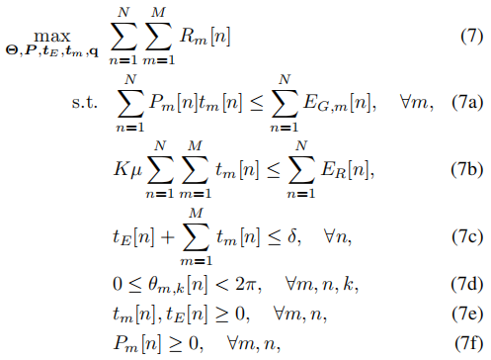



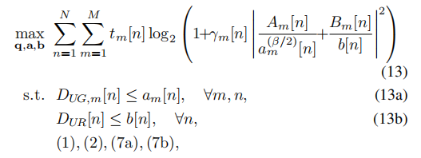
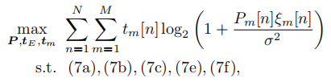





3.研究内容
智能反射面辅助的无人机通信网络资源优化配置研究
优化问题构建：
目标：最大化传感器节点总速率
联合优化：
智能反射面相位，
无人机飞行轨迹，
传感器发射功率与时间。
传感器节点能量因果约束
智能反射面能量因果约束
智能反射面相位约束
块坐标下降法：
无人机飞行约束
子问题1：
子问题3：
子问题2：

Slide 23
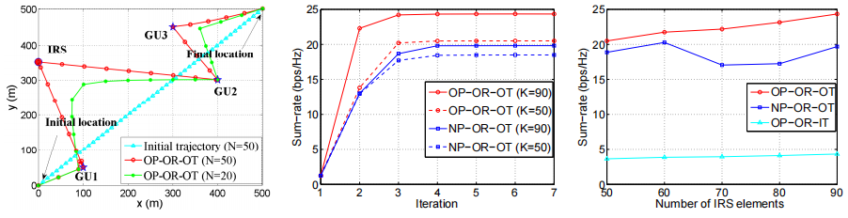
3.研究内容
智能反射面辅助的无人机通信网络资源优化配置研究
对比仿真
无人机路径规划
算法收敛性验证
系统总速率对比
无人机倾向于靠近智能反射面与传感器节点，以提高信道质量。
所提出算法具有较好的收敛性。
通过优化智能反射面相位与无人机飞行轨迹，可以显著提高系统性能。

Slide 24
3.研究内容
基于博弈论的无线能量协作网络的资源优化配置研究
基于混合无线电设备的合作与共存传输策略研究
智能反射面辅助的无人机通信网络资源优化配置研究
工作展望

Slide 25
工作展望
无源物联网中的设备移动性与自适应组网。
无源物联网中的安全通信问题。

Slide 26
谢谢老师，敬请批评指正！

